Slide 1
Brigada
On-line
Sistema centralizado de segurança

Slide 2
Visão de produto
Sistema integrado que permite aos usuários monitorarem chamados de emergência e ocorrências dentro da usina através do smartphone, recebendo notificações de novos chamados de emergência podendo atendê-los através do celular (brigadistas).
Nesse sistema será possível cadastrar usuários e ocorrências através do software e monitorar os brigadistas e as ocorrências em andamento, assim como visualizar as ocorrências passadas.

Slide 3
Perspectivas futuras
No futuro será possível integrar toda a estratégia de segurança nesse sistema, adicionando recursos como visualizar mapa de extintores na usina, conferindo suas propriedades, mapear áreas de risco, etc.

Slide 4
Desenvolvimento inicial: Software da portaria
Registro e atualização das ocorrências (PR, gravidade e descrição da ocorrência)
Cadastro dos usuários (nome, NP, usuário, senha, telefone, tipo de usuário e área de atuação)
Monitoramento da localização dos brigadistas

Slide 5
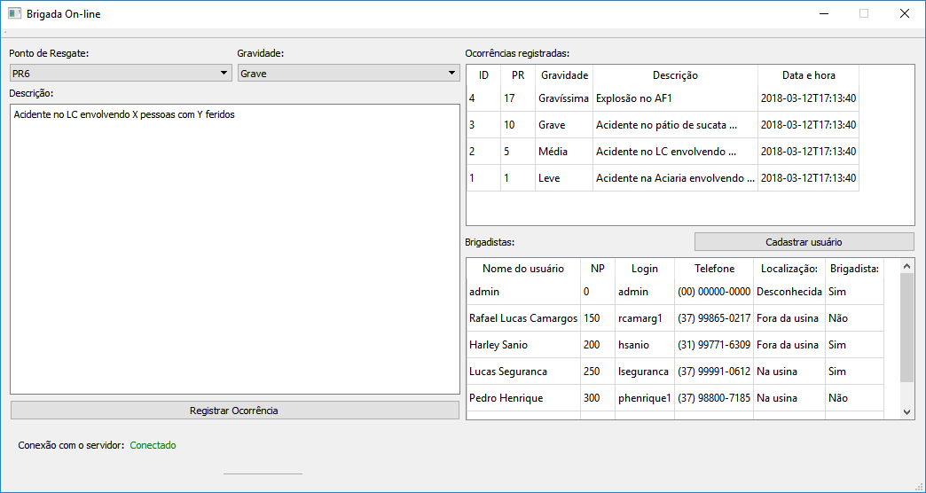
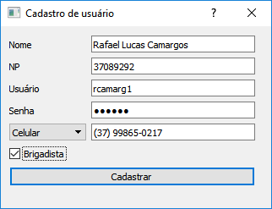
Desenvolvimento inicial: Software da portaria

Slide 6
Desenvolvimento inicial: Aplicativo para smartphone
Login
Visualização dos usuários
Visualização das ocorrências em aberto
Notificação de novas ocorrências
Possibilidade de atender ocorrência
Monitoramento da posição do brigadista através do GPS

Slide 7
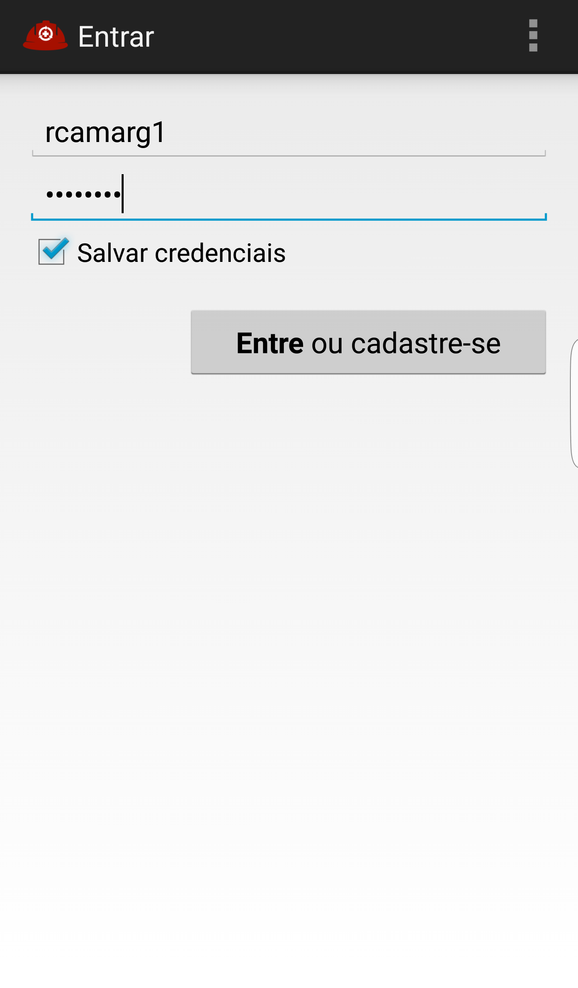
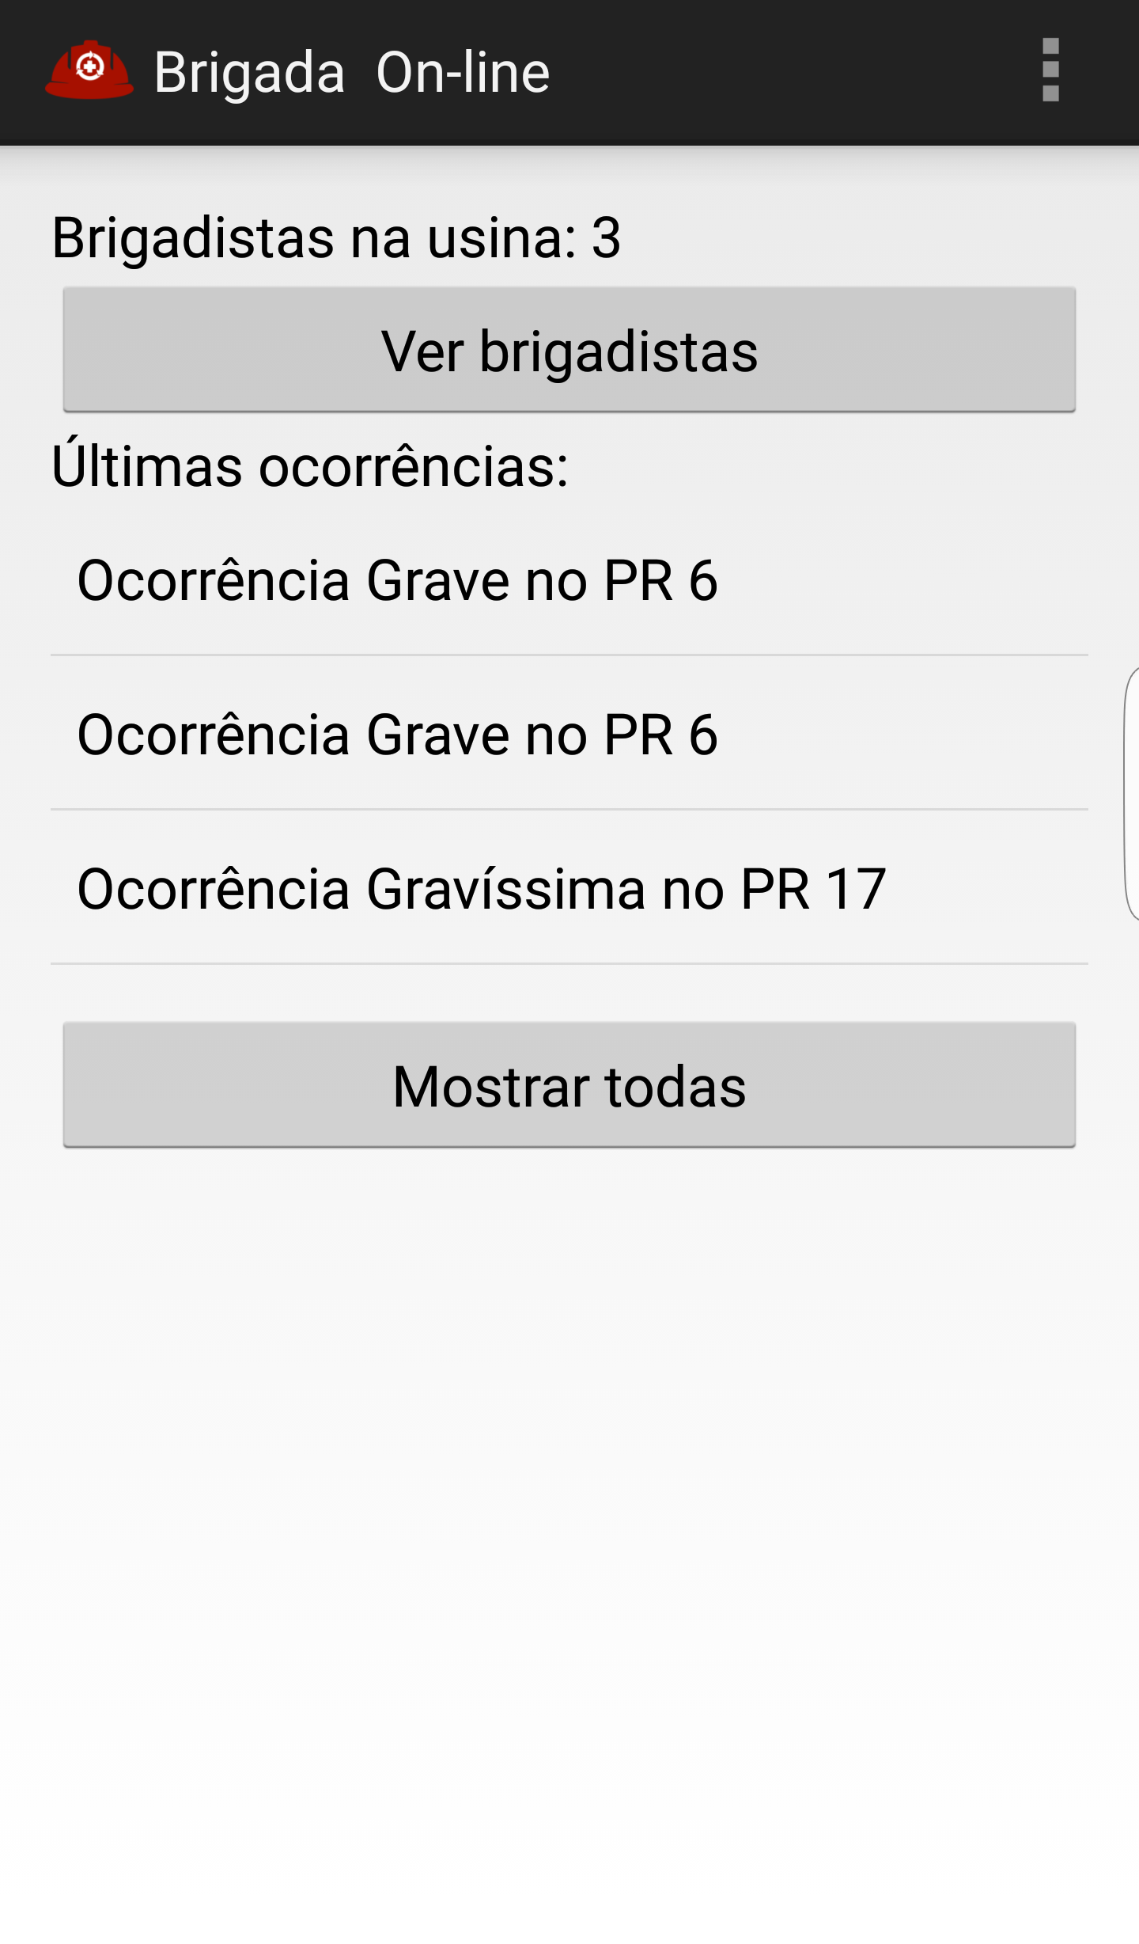
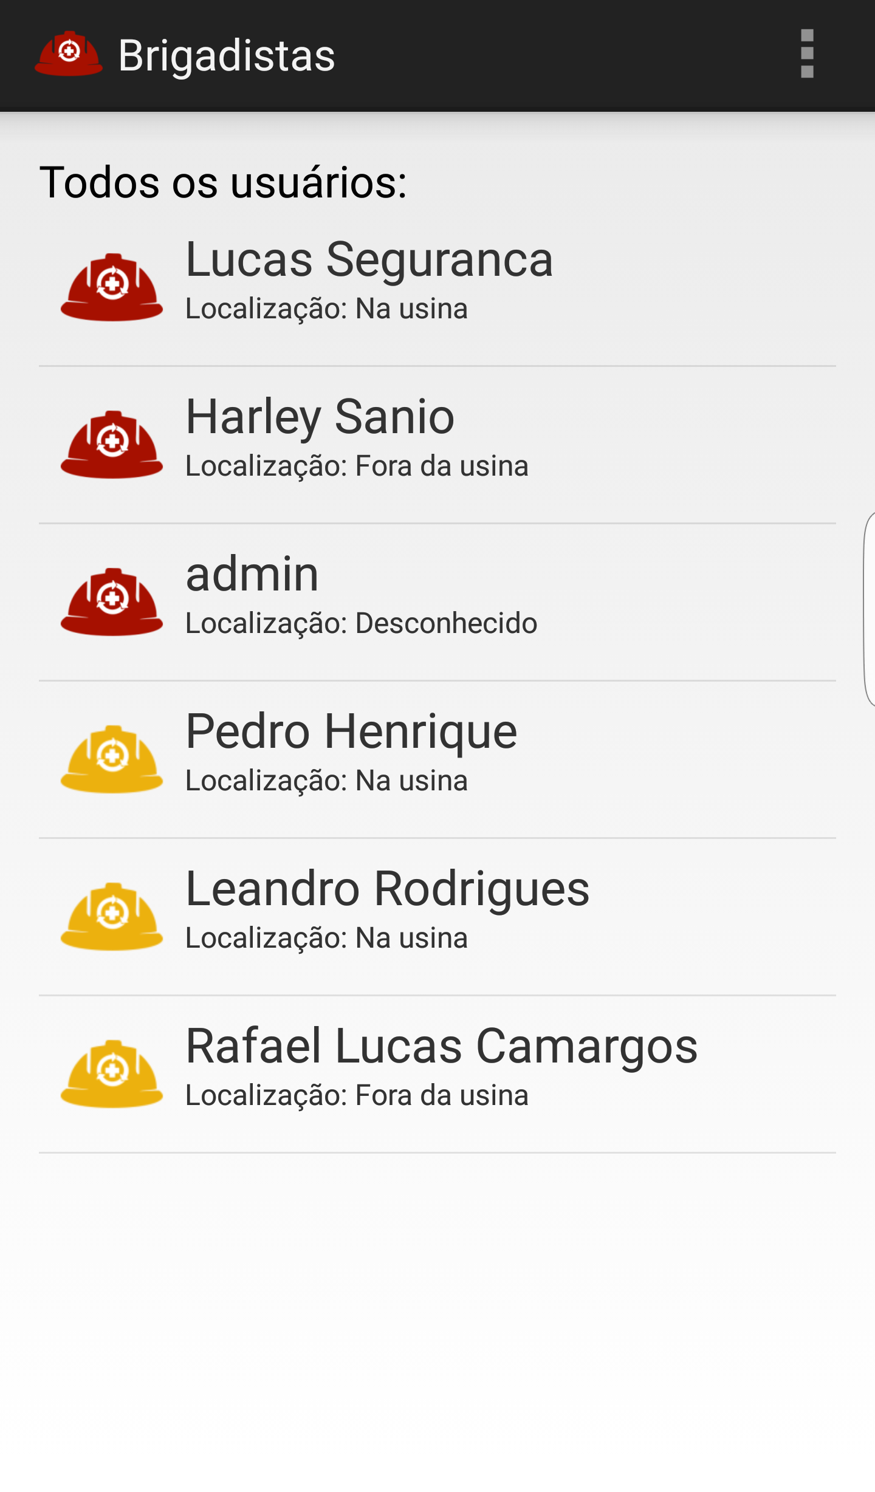
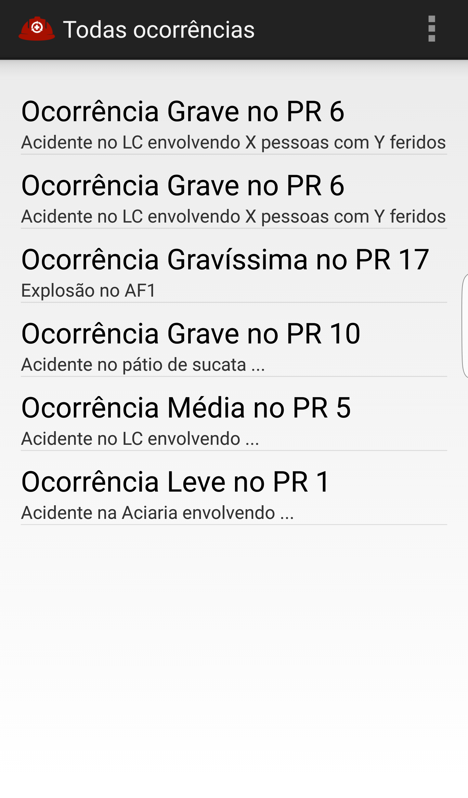
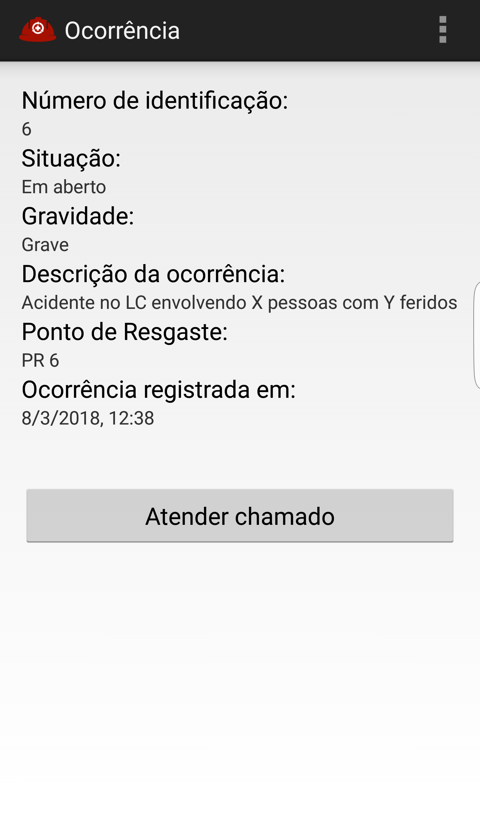

Desenvolvimento inicial: Aplicativo para smartphone

